Slide 1
Здравствуйте!
Учитель физики
Ильченко Александра Михайловна

Slide 2
Лист самооценки
Этапы урока | Тест по теме «Механическая работа» | Участие в обсуждении результатов эксперимента | Ребус | Конспект урока | Коллективное решение экспериментальной задачи (оценивает учитель) | Сумма баллов
Критерии | Число верных ответов равно числу полученных баллов. | За каждый верный точный ответ, не повторяющий предыдущие ответы, – 1 балл; индивидуальное выступление – 5-ти бальная система. | По 5-ти бальной системе. | Число верно выполненных элементов конспекта равно числу полученных баллов. | За каждый верный точный ответ, не повторяющий предыдущие ответы, – 1 балл; индивидуальное выступление – 5-ти бальная система. | «5» – 20 и более баллов; «4» – 15-19 баллов; «3» – 10-14 баллов.
Кол-во баллов

Slide 3
Тест по теме «Механическая работа»
Ребята!
Вам нужно внимательно прочитать вопрос и выбрать правильный ответ.
Желаю удачи!

Slide 4
Вопрос 1
Укажите, в каком из перечисленных случаев совершается механическая работа.
А. Вода давит на стенку сосуда.
Б. Мальчик удерживает ведро с водой в руках.
В. Капля воды падает вниз.

Slide 5
Вопрос 2
Укажите единицы измерения, которые не являются единицами измерения работы.
А. кДж.
Б. Н.
В. Дж.

Slide 6
Вопрос 3
Бочка заполнена водой. Пользуясь ведром, ровно половину воды из бочки вычерпала девочка, оставшуюся часть воды – мальчик. Одинаковую ли работу совершили девочка и мальчик?
А. Мальчик совершил большую работу, чем девочка.
Б. Девочка совершила большую работу, чем мальчик.
В. Одинаковую.

Slide 7
Вопрос 4
Определите работу, совершаемую при подъеме груза весом 4 Н на высоту 40 см.
А. 0,1 Дж.
Б. 10 Дж.
В. 1,6 Дж.

Slide 8
Вопрос 5
Альпинист поднялся в горах на высоту 400 м. Определите механическую работу, совершенную альпинистом при подъеме, если его масса вместе со снаряжением равна 80 кг.
А. 32 кДж.
Б. 320 кДж.
В. 5 Дж.

Slide 9
Взаимопроверка и самооценка
(число верных ответов равно оценке, выставляемой в лист самооценки)
Вопрос | 1 | 2 | 3 | 4 | 5
Ответ | В | Б | А | В | Б

Slide 10
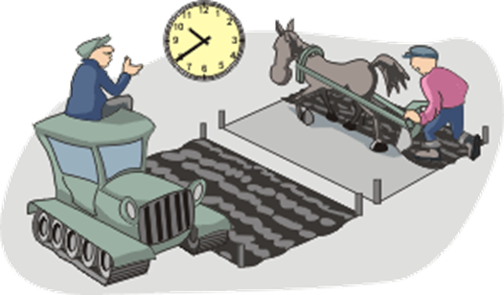
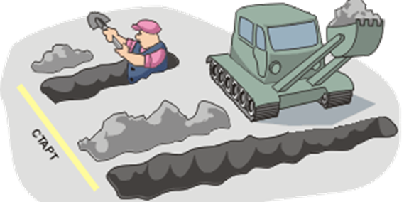
Есть ли разница?

Slide 11
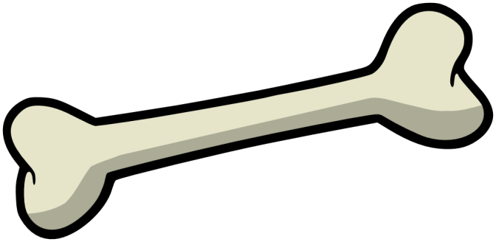
Ребус
”
К = Н
Щ

Slide 12
Тема урока:
«Мощность»

Slide 13
План решения учебной задачи
Определение.
Формула.
Единицы измерения.

Slide 14
Мощность
Мощность – это физическая величина, которая характеризует …
и равна …
Формула: ,
где … - мощность, … - работа, … - время.
Единицы измерения: СИ: 1 = 1… (…)
1 кВт = …
1 МВт = …

Slide 15
Мощность
Мощность – это физическая величина, которая характеризует быстроту выполнения работы
и равна отношению работы ко времени.
Формула: ,
где N – мощность, A – работа, t – время.
Единицы измерения: СИ: 1 = 1 Вт (ватт)
1 кВт = 1 000 Вт
1 МВт = 1 000 000 Вт
A
N =
t

Slide 16
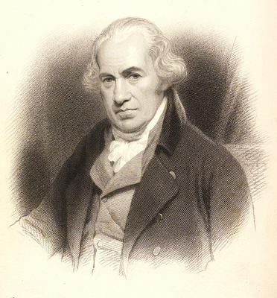
Изобретатель паровой машины
Джеймс Уатт

Slide 17
Магический треугольник
А
N
t

Slide 18
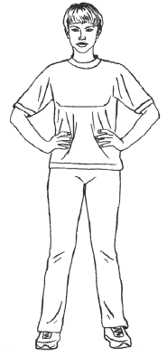
Физкультминутка
Физическая величина – наклон туловища влево
Физическое явление – наклон туловища вправо
Физический прибор – вращение головы

Slide 19
Рефлексия
Настроение улучшилось
Настроение не изменилось
Настроение ухудшилось

Slide 20
Спасибо за урок!!!

